Slide 1
进 程 同 步
例题精讲

Slide 2
进程同步的基本概念回顾
同步是进程间共同完成一项任务时直接发生相互作用的关系
——同步进程间具有合作关系
——在执行时间上必须按一定的顺序协调进行
互斥是并发执行的多个进程由于竞争同一资源而产生的相互排斥的关系
  ——互斥进程彼此在逻辑上是完全无关的
——它们的运行不具有时间次序的特征

Slide 3
信号量机制 三要素
临界资源和临界区
信号量
P、V操作

Slide 4
一、整型信号量
信号量时表示共享资源状态且只能由特殊的原子操作改变的整型量。
想法：定义一个整型变量，用整型变量值来标记资源。使用情况：如整型量>0，说明有可用资源；整型量≤0说明资源忙，进程必须等待。
对于一个只允许一个进程访问的临界区，可定义一个用互斥的整型信号量，并被初始化为1.

Slide 5
整型信号量的wait和signal操作
Wait（S）：
    while s≤0 do no—op//对临界区的互斥访问
    S:=S-1;
Signal(S):
    S:=S+1; //实现对资源的释放
Wait（S）和signal（S）都是原子操作

Slide 6
利用整型信号量实现互斥
Begin
  Repeat
  Wait（mutex）；
  Critical section
  Signal（mutex）
  Until false；
End
初始化：mutex：=1。而且用mutex来表示临界区的使用情况。
Mutex=1 临界区空；mutex=0 临界区忙
While mutex≤0 do no-op
mutex；=mutex-1
Mutex：=mutex+1

Slide 7
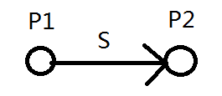
利用整型信号量也可以描述前趋关系
例 P1、P2两个进程，要求P2必须在P1结束后执行，为此，设置一个信号量S，初始值为0.
    Parbegin
Begin P1；signal（S）；end
Begin wait（S）；P2；end
    Parend
还有一个例子书上55页，自己阅读。

Slide 8
二、记录型信号量机制
记录型信号量的数据类型（解决前面的“让权等待”）
记录型信号量是由于它采用了记录型的数据结构而得名的，定义如下：
type semaphore=record
value:integer; //资源数量
L:list of process; //阻塞队列
end

Slide 9
wait(S)操作可描述为：
procedure wait(S)
var S: semaphore;
begin
S.value:=S.value-1; // 请求一个该类资源
if S.value＜0 then block(S.L); //该类资源已分配完毕,调用block原语，进行自我阻塞并放弃处理机、插入到信号量链表S.L中
end

Slide 10
signal(S)操作可描述为：
procedure signal(S)
var S: semaphore;
begin
S.value:=S.value+1;//表示资源数加1
if S.value≤0 then wakeup(S.L);//加1以后仍是S.value≤0，则表示在该信号量链表中，仍有等待该资源的进程被阻塞，故应调用wakeup原语，将S.L链表中的第一个等待进程唤醒。
end

Slide 11
对wait（S）和signal（S）的说明
1.S.Value>=0时，S.Value的值表示资源数量；S.Value<0时，|S.Value|的值表示某资源的等待队列中进程的数量。
2.每次wait（S）操作，意味着进程请求一个单位的资源，因此描述为S.Value=S.Value-1；当S.Value<0时，表示资源已分配完毕，因而进程调用block原语，进行自我阻塞，放弃处理机，并插入到信号链表S.L中。

Slide 12
对wait（S）和signal（S）的说明
3.每次的signal（S）操作，意味着进程释放一个资源，故S.Value=S.Value+1操作表示资源数目加1.若加1后仍是S.Value<=0，则表示在该信号链表中，仍有等待该资源的进程阻塞，故还应该调用wakeup原语，将S.L链表中的第一个等待进程唤醒。
4.如果S.Value的初值为1，表示只允许一个进程访问临界资源，此时的信号量转化为互斥信号量。

Slide 13
记录型信号量机制的优点
    不存在忙等，采取“让权等待”的策略。

Slide 14
三、AND型信号量
问题的引入
例：A、B两个进程，都要求访问共享数据D和E，若设置两个互斥的信号量Dmutex和Emutex并令它们的初值为1，相应地两个进程要包含两个对Dmutex和Emutex的操作，即processA： processB：
wait（Dmutex）； wait（Emutex）；
wait（Emutex）； wait（Dmutex）；
。。。 。。。

Slide 15
在这种互斥方式下，若进程A和B按下述次序交替执行wait操作造成死锁。
初始值Dmutex=1，Emutex=1
processA：wait(Dmutex)；于是Dmutex=0，
processB：wait(Emutex)；于是Emutex=0，
processA：wait(Emutex)；于是Emutex=-1，A阻塞
processB：wait(Dmutex)；于是Dmutex=-1，B阻塞
A等B释放E而被阻塞，B等A释放D而被阻塞。

Slide 16
AND型信号量机制
AND型信号量机制的目的在于解决进程共享多个临界资源的互斥问题。
AND同步机制的基本思想是：将进程在整个运行过程中所需要的所有临界资源，一次性地全部分配给进程，待该进程使用完后再一起释放，只要还有一个资源不能分配给该进程，其他所有可能为之分配的资源，也不分配给它。

Slide 17
AND型信号量机制----实现
Swait(s1,s2,…sn)
if s1≥1and …sn ≥1 then // 每个资源都可用
for i:=1 to n do si=si-1 // 分配所有资源
end for
else //否则，将进程放到等待资源Si的队列中
把进程插入Si等待队列end if

Slide 18
Ssignal(s1,s2,…,sn)
for i:=1 to n do
Si=Si+1; //释放所有资源
将与Si有关的进程，插入就绪队列
end for

Slide 19
4.信号量集
一般信号量集机制的引入
记录型信号量集机制中，wait(s)和signal(s)操作仅能对信号量施以增1和减1的操作，即每次只能获得或释放一个单位的临界资源。当一次需d个某类临界资源时，便需要进行d次wait(s)操作，这显然是低效的。
此外，在有些情况下，要求当资源数量低于某一下限值时，便不予分配。故在每次分配之前，都必须测试该资源的数量是否不小于测试值t。
基于以上两点可以对AND信号量机制进行扩充，形成一般化的“信号量集”机制。

Slide 20
Swait(s₁, t₁, d₁, … , s_{n} , t_{n}, d_{n})操作
procedure Swait(s₁, t₁, d₁, … , s_{n} , t_{n}, d_{n})
Var s₁, s₂, … , s_{n} : semphore;
begin
if s₁ ≥ t₁ and … and s_{n} ≥ t_{n}
then for i:=1 to n do
s_{i}:=s_{i} - d_{i}; //一次分配d个资源
else blockProcessAndResetPC(s_{firstless});
end

Slide 21
Ssignal(s₁,t₁,d₁,… ,s_{n},t_{n},d_{n})操作
procedure Ssignal(s₁, t₁, d₁, … , s_{n} , t_{n}, d_{n})
Var s₁, s₂, … , s_{n} : semphore;
begin
for i:=1 to n do
s_{i}:=s_{i} + d_{i};
wakeupProcess(s_{i});
endfor;
end

Slide 22
一般信号量集的几种特殊情况
Swait(s, d, d)
  此时在信号量集中只有一个信号量，但它允许每次申请d个资源；当现有资源少于d个时，便不予分配。
Swait(s, 1, 1)
  此时的信号量集已退化为一般的记录型信号量。
Swait(s, 1, 0)
  这是一种很特殊且很有用的信号量。当s≥1时，允许多个进程进入某特定区；当s变为0后，将阻止任何进程进入该特定区。换言之，其相当于一个可控开关。

Slide 23
在多道程序环境下，进程之间可能存在两种关系：
  1、资源共享 2、相互合作
进程同步的任务就是：
1、在资源共享的情况下：保证诸进程以互斥的方式访问临界资源；
2、在相互合作的关系中：进程同步的主要任务是保证相互合作的诸进程在执行次序上协调，不会出现与时间有关的差错，相互合作的进程可能同时存在共享资源的关系。

Slide 24
5.管程机制
管程的引入
引入信号量机制，在使用同步操作wait(S)和signal(S)(P、V操作)时，也会造成错误。
①错误1：颠倒
signal(mutex);
critical section
wait(mutex);
这种情况可能会造成几个进程同时进入临界区。

Slide 25
②错误2：误写
wait(mutex);
critical section
wait(mutex);
两次执行P操作使mutex变成-1，这样，任何进程都进不了临界区，从而也不会再有V操作去唤醒出错的进程，造成死锁。

Slide 26
③错误3：遗漏1
critical section
signal(mutex);
会使多个进程进入临界区。

Slide 27
③错误3：遗漏2
wait(mutex);
critical section
其他进程无法进入临界区，也不能唤醒因不能进入临界区而阻塞的进程。

Slide 28
基于上述情况，Dijkstra于1971年提出，把所有进程对某一种临界资源的同步操作都集中起来，构成一个所谓的“秘书”进程。凡是要访问该临界资源的进程，都需先报告“秘书”，由秘书来实现诸进程的同步。
1973年，Hansan和Hoare又把“秘书”进程思想发展为管程概念；把并发进程间的同步操作，分别集中于相应的管程中。

Slide 29
管程(Monitors)的定义
  一个管程定义了一个数据结构和能为并发进程所执行的一组操作，这组操作能同步进程和改变管程中的数据 (by Hansan)
  管程由三部分组成
    局部于管程的共享变量说明；
    对该数据结构进行操作的一组过程；
    对局部于管程的数据设置初始值的语句
  管程还必须有一个名字

Slide 30
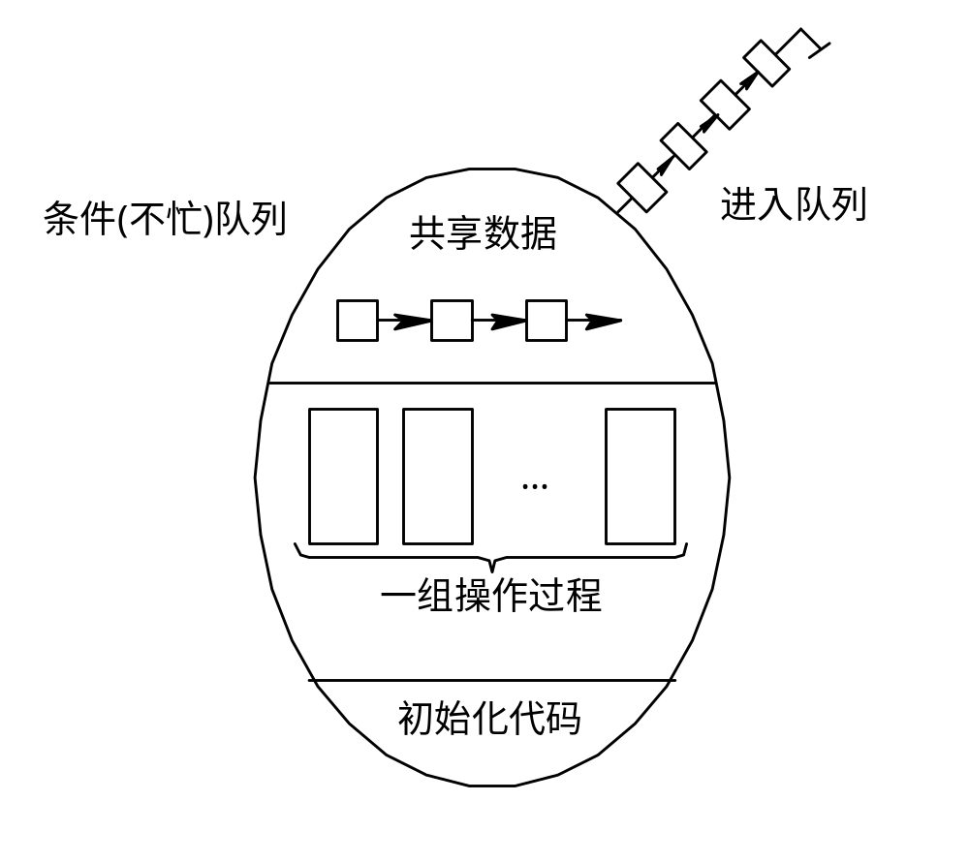
管程的基本概念
nonbusy
局部于管程的数据结构，仅能被局部于管程的过程所访问；
局部于管程的过程也仅能访问管程内的数据结构
管程相当于围墙，把共享变量和对它操作的过程围起来，而每次只允许一个进程进入，从而实现了互斥操作
管程示意图

Slide 31
管程的基本概念
管程的语法
type monitor-name=monitor
variable declarations
procedure entry P1(…);
begin … end;
procedure entry P2(…);
begin … end;
…
procedure entry Pn(…);
begin … end;
begin
initialization code;
end

Slide 32
管程的基本概念
条件变量
  管程中对每个条件变量，都须予以说明，其形式为：Var x, y:condition。该变量应置于wait和signal之前，即可表示为X.wait和X.signal。例如，由于共享数据被占用而使调用进程等待，该条件变量的形式为：nonbusy:condition。此时， wait原语应改为nonbusy.wait，相应地，signal应改为nonbusy.signal

Slide 33
  应当指出，X.signal操作的作用，是重新启动一个被阻塞的进程，但如果没有被阻塞的进程，则X.signal操作不产生任何后果。这与信号量机制中的signal操作不同。因为，后者总是要执行s∶=s+1操作，因而总会改变信号量的状态

Slide 34
  如果有进程Q处于阻塞状态， 当进程P执行了X.signal操作后，怎样决定由哪个进行执行，哪个等待，可采用下述两种方式之一进行处理：
  (1) P等待，直至Q离开管程或等待另一条件。
  (2) Q等待，直至P离开管程或等待另一条件。
  采用哪种处理方式， 当然是各执一词。 但是Hansan采用了第一种处理方式

Slide 35
管程的说明
1.管程是可供程序员调用的软件包
一个管程是一个由过程、变量及数据结构等组成的一个集合。它们组成一个特殊的模块或软件包。进程可以在任何需要的时候调用管程中的过程，但它们不能在管程外的过程中直接访问管程内的数据结构。

Slide 36
管程的说明
2.每次只有一个进程调用管程执行
任一时刻管程中只能有一个活跃进程。若多个进程同时调用一个管程中的过程，只有一个进程得以进入管程，继续运行，其他进程则被阻塞。

Slide 37
管程的说明
3.管程是一种编程语言的构件
管程是一种编程语言的构件，所以编译器知道它们很特殊，并可以采用与其他过程调用不同的方法来处理它们。典型的，当一个进程调用管程中的过程时，前几条指令将检查在管程中是否有其他的活跃进程，如果有，调用进程将挂起直到另一个进程离开管程，如果没有，则调用进程便进入管理。

Slide 38
条件变量
一个管程过程，可以用在某条件变量上执行wait操作，将调用的进程阻塞并进入该条件的阻塞队列，也可以用在条件变量上执行signal操作，唤醒在该条件上阻塞的进程。
Wait(s):调用进程在条件s上挂起，管程现在可以被另一个进程使用。
signal(s)：恢复在wait之后为某些条件而挂起的进程的执行。如果有多个这样进程，选择其中一个；如果没有这样的进程，什么也不做。
注意：管程的wait/signal操作与信号量不同。如果在管程中的一个进程发信号，但没有在这个条件变量上等待的任务，则这个信号丢失。

Slide 39
临界资源：一次仅允许一个进程使用的共享资源 如：打印机、内存单元、表格
临界区：在每个进程中访问临界资源的那段程序
同步四条准则：空闲让进， 忙则等待，有限等待， 让权等待
信号量：一般说来，信号量的值与相应资源的使用情况有关
信号量的值仅由P、V操作改变

Slide 40
P、V操作都是原语
P：申请一个单位资源
V：释放一个单位资源
P操作：
      若S<0，进入等待队列
      若S>=0，继续
P(s):取s值减1
V操作 ：
      若S<=0，唤醒一等待队列进程
      若S>0，继续
V(s):取s值加1
用P、V原语实现互斥

Slide 41
生产者-消费者问题
（1）一个生产者，一个消费者，公用一个缓冲区。
可以作以下比喻：将一个生产者比喻为一个生产厂家，如伊利牛奶厂家，而一个消费者，比喻是学生小明，而一个缓冲区则比喻成一间金虎便利。第一种情况，可以理解成伊利牛奶生产厂家生产一盒牛奶，把它放在金虎便利一分店进行销售，而小明则可以从那里买到这盒牛奶。只有当厂家把牛奶放在商店里面后，小明才可以从商店里买到牛奶。所以很明显这是最简单的同步问题。

Slide 42
定义两个同步信号量：
empty——表示缓冲区是否为空，初值为1。
full——表示缓冲区中是否为满，初值为0。
生产者进程
while(TRUE){
生产一个产品;
P(empty);
产品送往Buffer;
V(full);
}
消费者进程
while(TRUE){
P(full);
从Buffer取出一个产品;
V(empty);
消费该产品;
}

Slide 43
(2)一个生产者，一个消费者，公用n个环形缓冲区。
第二种情况可以理解为伊利牛奶生产厂家可以生产好多牛奶，并将它们放在多个金虎便利分店进行销售，而小明可以从任一间金虎便利分店中购买到牛奶。同样，只有当厂家把牛奶放在某一分店里，小明才可以从这间分店中买到牛奶。不同于第一种情况的是，第二种情况有N个分店（即N个缓冲区形成一个环形缓冲区），所以要利用指针，要求厂家必须按一定的顺序将商品依次放到每一个分店中。缓冲区的指向则通过模运算得到。

Slide 44
定义两个同步信号量：
empty——表示缓冲区是否为空，初值为n。
full——表示缓冲区中是否为满，初值为0。
设缓冲区的编号为1～n-1，定义两个指针in和out，分别是生产者进程和消费者进程使用的指针，指向下一个可用的缓冲区。
生产者进程
while(TRUE){
生产一个产品;
P(empty);
产品送往buffer（in）；
in=(in+1)mod n；
V(full);
}
消费者进程
while(TRUE){
P(full);
从buffer（out）中取出产品；
out=(out+1)mod n；
V(empty);
消费该产品;
}

Slide 45
(3)一组生产者，一组消费者，公用n个环形缓冲区
第三种情况，可以理解成有多间牛奶生产厂家，如蒙牛，达能，光明等，消费者也不只小明一人，有许许多多消费者。不同的牛奶生产厂家生产的商品可以放在不同的金虎便利分店中销售，而不同的消费者可以去不同的分店中购买。当某一分店已放满某个厂家的商品时，下一个厂家只能把商品放在下一间分店。所以在这种情况中，生产者与消费者存在同步关系，而且各个生产者之间、各个消费者之间存在互斥关系,他们必须互斥地访问缓冲区。

Slide 46
定义四个信号量：
empty——表示缓冲区是否为空，初值为n。
full——表示缓冲区中是否为满，初值为0。
mutex1——生产者之间的互斥信号量，初值为1。
mutex2——消费者之间的互斥信号量，初值为1。
设缓冲区的编号为1～n-1，定义两个指针in和out，分别是生产者进程和消费者进程使用的指针，指向下一个可用的缓冲区。

Slide 47
生产者进程
while(TRUE){
生产一个产品;
P(empty);
P(mutex1)；
产品送往buffer(in)；
in=(in+1)mod n；
V(mutex1);
V(full);
}
消费者进程
while(TRUE){
P(full);
P(mutex2)；
从buffer(out)中取出产品；
out=(out+1)mod n；
V(mutex2)；
V(empty);
}

Slide 48
需要注意的是无论在生产者进程中还是在消费者进程中，两个P操作的次序不能颠倒。应先执行同步信号量的P操作，然后再执行互斥信号量的P操作，否则可能造成进程死锁。

Slide 49
经典进程同步问题-读写者问题
问题描述
有读者和写者两组并发进程，共享一个文件，当两个或以上的读进程同时访问共享数据时不会产生副作用，但若某个写进程和其他进程（读进程或写进程）同时访问共享数据时则可能导致数据不一致的错误。因此要求：
允许多个读者可以同时对文件执行读操作；
只允许一个写者往文件中写信息；
任一写者在完成写操作之前不允许其他读者或写者工作；
写者执行写操作前，应让已有的读者和写者全部退出。

Slide 50
问题分析
关系分析。
  由题目分析读者和写者是互斥的，写者和写者也是互斥的，而读者和读者不存在互斥问题。
整理思路。
  两个进程，即读者和写者。写者是比较简单的，它和任何进程互斥，用互斥信号量的P操作、V操作即可解决。读者的问题比较复杂，它必须实现与写者互斥的同时还要实现与其他读者的同步，因此，仅仅简单的一对P操作、V操作是无法解决的。那么，在这里用到了一个计数器，用它来判断当前是否有读者读文件。当有读者的时候写者是无法写文件的，此时读者会一直占用文件，当没有读者的时候写者才可以写文件。同时这里不同读者对计数器的访问也应该是互斥的。
信号量设置。
  首先设置信号量count为计数器，用来记录当前读者数量，初值为0; 设置mutex为互斥信号量，用于保护更新count变量时的互斥；设置互斥信号量rw用于保证读者和写者的互斥访问。

Slide 51
读进程优先解决方案
当存在读进程时，写操作将被延迟，并且只要有一个读进程活跃，随后而来的读进程都将被允许访问文件。描述如下：
int count=0; //用于记录当前的读者数量
semaphore mutex=1; //用于保护更新count变量时的互斥
semaphore rw=1; //用于保证读者和写者互斥地访问文件
writer () { //写者进程
  while (1){
    P(rw); // 互斥访问共享文件
    Writing; //写入
    V(rw) ; //释放共享文件
  }
}

Slide 52
reader () { // 读者进程
  while(1){
    P (mutex) ; //互斥访问count变量
    if (count==0) //当第一个读进程读共享文件时
      P(rw); //阻止写进程写
    count++; //读者计数器加1
    V (mutex) ; //释放互斥变量count
    reading; //读取
    P (mutex) ; //互斥访问count变量
    count--; //读者计数器减1
    if (count==0) //当最后一个读进程读完共享文件
      V(rw) ; //允许写进程写
    V (mutex) ; //释放互斥变量 count
  }
}

Slide 53
写进程优先解决方案
读进程优先解决方案会导致写进程可能长时间等待，且存在写进程“饿死”的情况。下面描述写进程有限解决方案：
int count = 0; //用于记录当前的读者数量
semaphore mutex = 1; //用于保护更新count变量时的互斥
semaphore rw=1; //用于保证读者和写者互斥地访问文件
semaphore w=1; //用于实现“写优先”
writer(){
  while(1){
    P(w); //在无写进程请求时进入
    P(rw); //互斥访问共享文件
    writing; //写入
    V(rw); // 释放共享文件
    V(w) ; //恢复对共享支件的访问
  }
}

Slide 54
reader () { //读者进程
  while (1){
    P (w) ; // 在无写进程请求时进入
    P (mutex); // 互斥访问count变量
    if (count==0) //当第一个读进程读共享文件时
      P(rw); //阻止写进程写
    count++; //读者计数器加1
    V (mutex) ; //释放互斥变量count
    V(w); //恢复对共享文件的访问
    reading; //读取
    P (mutex) ; //互斥访问count变量
    count--; //读者计数器减1
    if (count==0) //当最后一个读进程读完共享文件
      V(rw); //允许写进程写
    V (mutex); //释放互斥变量count
  }
}

Slide 55

“哲学家进餐”问题
有五个哲学家，他们的生活方式是交替地进行思考和进餐。他们共用一张圆桌，分别坐在五张椅子上。
在圆桌上有五个碗和五支筷子，平时一个哲学家进行思考，饥饿时便试图取用其左、右最靠近他的筷子，只有在他拿到两支筷子时才能进餐。进餐完毕，放下筷子又继续思考。

Slide 56
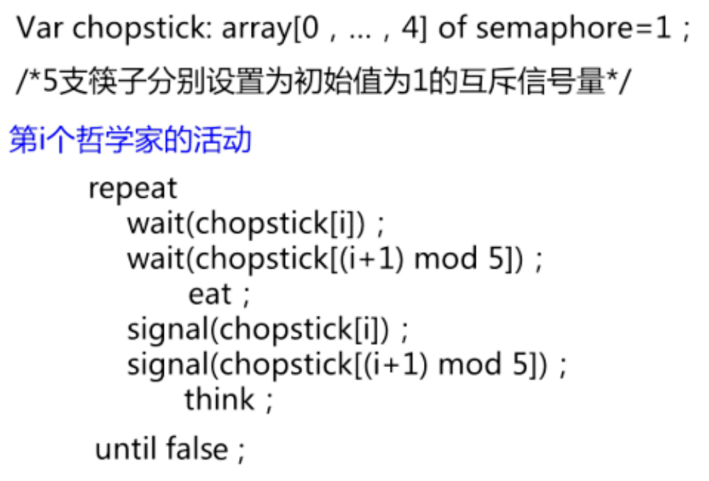
哲学家进餐问题可看作是并发进程并发执行时处理共享资源的一个有代表性的问题。

Slide 57
此算法可以保证不会有相邻的两位哲学家同时进餐。
若五位哲学家同时饥饿而各自拿起了左边的筷子，这使五个信号量 chopstick 均为 0，当他们试图去拿起右边的筷子时，都将因无筷子而无限期地等待下去，即可能会引起死锁。

Slide 58
哲学家进餐问题的改进解法
方法一：至多只允许四位哲学家同时去拿左筷子，最终能保证至少有一位哲学家能进餐，并在用完后释放两只筷子供他人使用。
方法二：仅当哲学家的左右手筷子都拿起时才允许进餐。
方法三：规定奇数号哲学家先拿左筷子再拿右筷子，而偶数号哲学家相反。

Slide 59
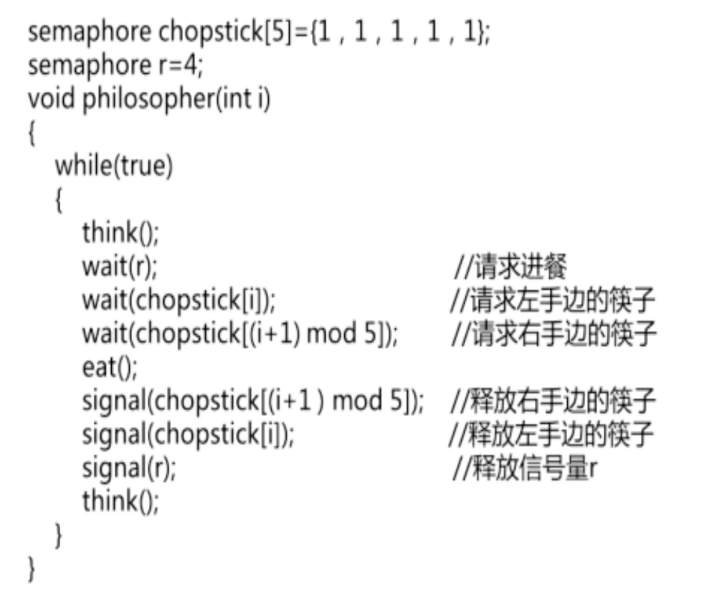
1、至多只允许四位哲学家同时去拿左筷子，最终能保证至少有一位哲学家能进餐，并在用完后释放两只筷子供他人使用。
设置一个初值为 4 的信号量 r，只允许 4 个哲学家同时去拿左筷子，这样就能保证至少有一个哲学家可以就餐，不会出现饿死和死锁的现象。
原理：至多只允许四个哲学家同时进餐，以保证至少有一个哲学家能够进餐，最终总会释放出他所使用过的两支筷子，从而可使更多的哲学家进餐。

Slide 60
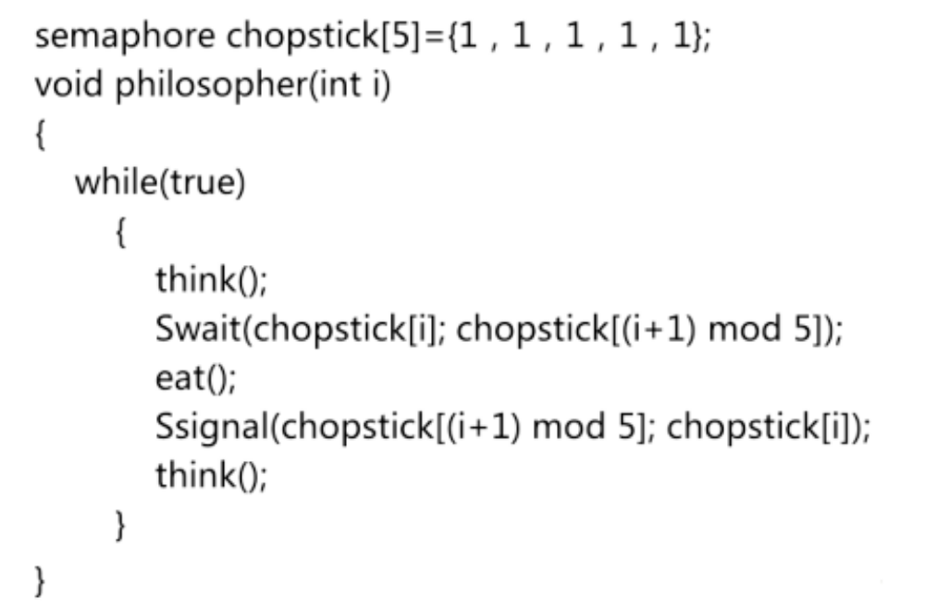
2、仅当哲学家的左右手筷子都拿起时才允许进餐。
解法 1：利用 AND 型信号量机制实现。
原理：多个临界资源，要么全部分配，要么一个都不分配，因此不会出现死锁的情形。

Slide 61
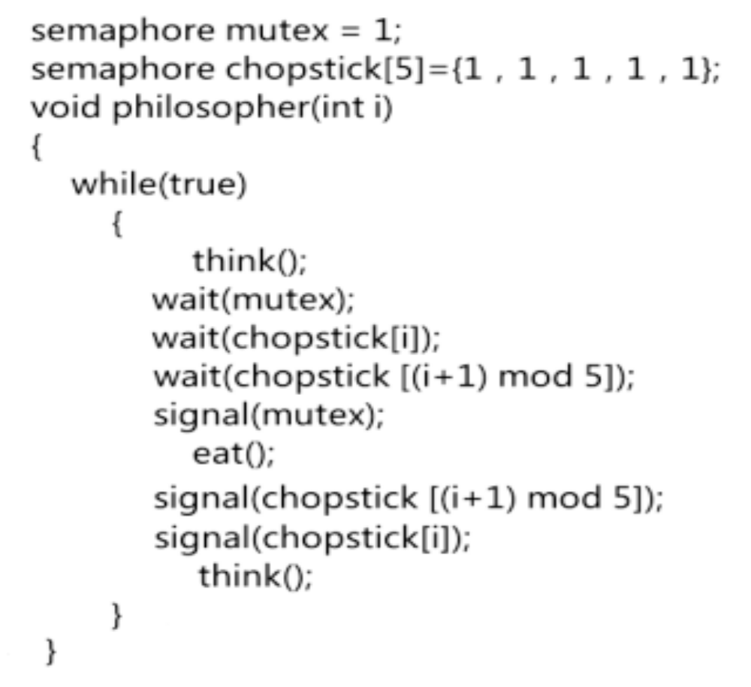
解法 2：利用信号量的保护机制实现。
原理：通过互斥信号量 mutex 对 eat() 之前取左侧和右侧筷子的操作进行保护，可以防止死锁的出现。

Slide 62
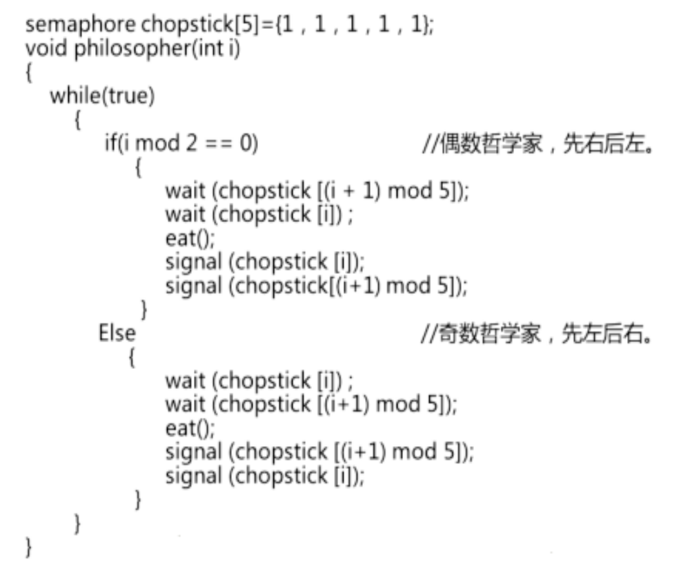
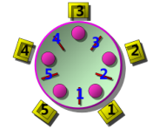
3.规定奇数号哲学家先拿左筷子再拿右筷子，而偶数号哲学家相反。
原理：按照下图，将是 2,3 号哲学家竞争 3 号筷子，4,5 号哲学家竞争 5 号筷子。1 号哲学家不需要竞争。最后总会有一个哲学家能获得两支筷子而进餐。

Slide 63
休息一下

Slide 64
读者与写者问题
问题描述：有读者与写者两个并发进程共享一个数据，两个或以上的读进程可以访问数据，但是一个写者进程访问数据与其他进程都互斥。
问题分析：读者与写者是互斥关系，写者与写者是互斥关系，读者与读者是同步关系。因而需要一个互斥量实现读与写和写与写互斥，一个读者的访问计数和实现对计数的互斥。

Slide 65
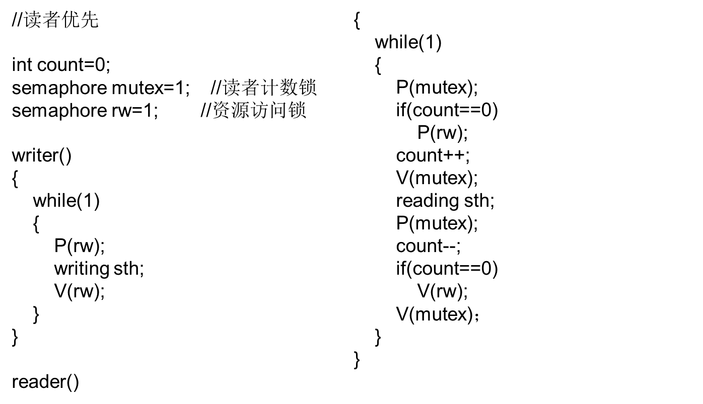
1、读者优先
读者优先，只要有读者源源不断，写者就得不到资源。容易造成写者饥饿。

Slide 66
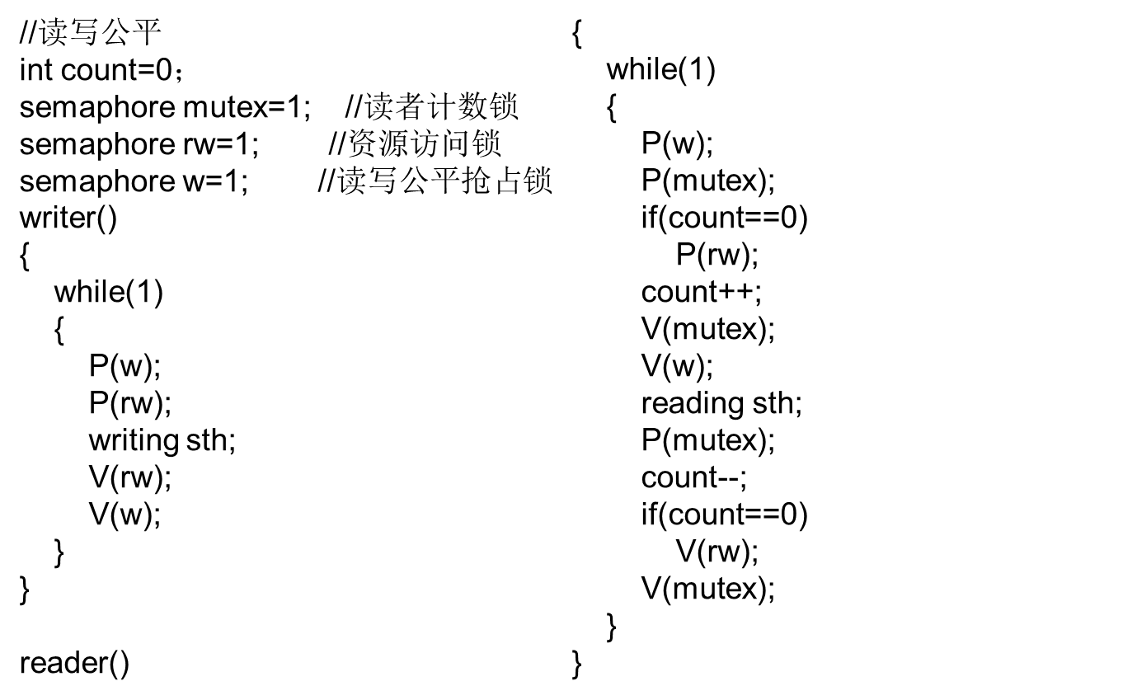
2、读写公平
读者与写者公平抢占资源，但是只要之前已经排队的读者，就算写者获取的资源，也要等待所有等待的读者进程结束。

Slide 67
3、写者优先
写者优先，只要写者源源不断，读者就得不到资源，但是在这之前已经排队的的读者进程依然可以优先获得资源，在这之后则等待所有写者进程的结束。这种也易造成读者饥饿。
//写者优先
int write_count=0; //写计数
int count=0; //读计数
semaphore w_mutex=1; //读计数时锁
semaphore r_mutex=1; //写计数时锁
semaphore rw=1; //写优先锁
semaphore resouce=1; //资源访问锁

Slide 68
